Slide 1

Química General Compuestos químicos Reacciones químicas Estequiometría
Prof. Ing. Sandra Leiton

Slide 2
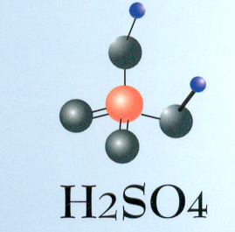
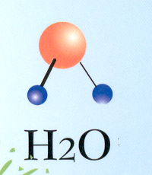
Formulación y nomenclatura
La fórmula química expresa la composición de moléculas y compuestos mediante símbolos químicos
Método sistemático de nombrar los compuestos: NOMENCLATURA

Slide 3
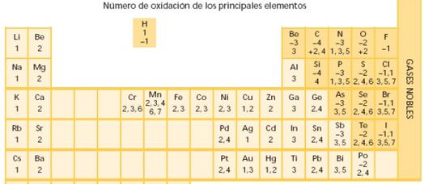
Número de oxidación
Es la capacidad de combinación de un elemento con un signo positivo o negativo.

Slide 4
Número de oxidación
De un elemento sin combinar es cero. Al ; H₂; O₂
Para un compuesto, la suma de los Nº de oxidación de sus átomos es cero.
Para un ion poliatómico, la suma de los Nº de oxidación de sus átomos es igual a la carga del ion.
En los iones monoatómicos la carga eléctrica coincide con el número de oxidación. Ca⁺², K⁺¹, Al⁺³, F⁻¹, O⁻²

Slide 5
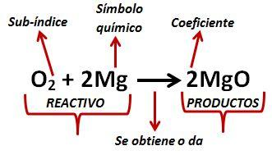
Reacciones químicas

Slide 6
Reacciones reversibles e irreversibles
REACCIONES IRREVERSIBLES: Ocurren en un solo sentido hasta que finalizan.
Cd_{(s)} + 2 HCl_{(ac)} --------> H₂ + CdCl _{2(ac)}
REACCIONES REVERSIBLES: Ocurren en ambos sentidos simultáneamente.
H_{2(g)} + I_{2(g)} 2 HI_{(g)}

Slide 7
Tipos de reacciones
Síntesis
A + B AB 2 Mg + F 2 2MgF
Descomposición
AB A + B CaCO3 CaO + CO2
Desplazamiento
Simple: A + BC AB + C
CuSO4 + Fe FeSO4 + Cu
Doble AB + CD AC + BD
H2SO4 + 2 NaOH Na2SO4 + 2 H2O
También llamada neutralización

Slide 8
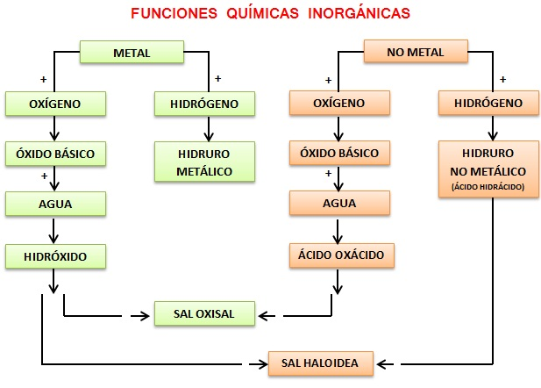
Compuestos químicos

Slide 9
Óxidos básicos
Están formados por dos elementos: metal y oxígeno
Se escribe 1º el menos electronegativo y 2º el más electronegativo
Siempre que sea posible se simplifica:
Fe₂O₂  2 FeO
El compuesto se lee de derecha a izquierda
monóxido de hierro (Sistemática)
óxido de hierro (II) (Numeral de Stock)
óxido ferroso (Tradicional)

Slide 10
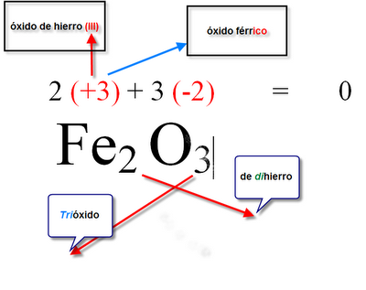
Nomenclatura

Slide 11
Nomenclatura tradicional
Posibilidad de n. o. | Terminación
Uno | -ico
dos | n.o. menor  -oso
 | n. o. mayor  -ico
tres | n.o. menor  hipo … -oso
 | n. o. intermedia  -oso
 | n.o. mayor  -ico
cuatro | n. o. menor  hipo … -oso
 | n. o. intermedio  -oso
 | n. o. intermedio  -ico
 | n. o. mayor  per … -ico

Slide 12
Óxidos ácidos
Es la combinación del oxígeno con un no metal.
El C: +2, +4; S: +2, +4, +6
CO₂ :dióxido de carbono
Óxido de carbono (IV)
Anhídrido carbónico
SO :monóxido de azufre
Óxido de azufre (II)
Anhídrido hiposulfuroso

Slide 13
Hidruros metálicos
La combinación del hidrógeno (-1) con un metal
FeH₃ trihidruro de hierro
Hidruro de hierro (III)
Hidruro férrico
CaH2 dihidruro de calcio
hidruro de calcio (II)
hidruro de calcio

Slide 14
Hidruros no metálicos: hidrácidos
Es la combinación del hidrógeno (+1) con un no metal de los grupos VIA y VIIA. (con la menor valencia)
HF fluoruro de hidrógeno
Fluoruro de hidrógeno
Ácido fluorhídrico
Algunos tienen nombre fantasía
NH3 amoníaco
CH4 metano
ArH3 arsina

Slide 15
Sales binarias
Son combinaciones de un metal y un no metal.
LiF fluoruro de litio
Fluoruro de litio (I)
Fluoruro lítico
Na2S sulfuro de disodio
Sulfuro de sodio (I)
Sulfuro sódico

Slide 16
Hidróxidos
Es la combinación de un óxido básico y agua. Se llaman base.
Fórmula general: M(OH) n n = Nº ox del metal
Fe2O3 + 3 H2O → 2 Fe(OH)3
trihidróxido de hierro
Hidróxido de hierro (III)
Hidróxido férrico

Slide 17
Oxoácidos
Es la combinación de un óxido ácido y agua . HNMO
SO3 + H2O H2SO4
Ácido sulfúrico
N2O5 + H2O H2N2O6 2 HNO3
Ácido nítrico

Slide 18
Sales ternarias
Es la combinación de un ácido y una base.
Nomenclatura: la primera parte del nombre proviene
del ácido que genera la sal cambiando su terminación
Terminación del ácido Terminación de la sal
Oso ito
ico ato
hídrico uro

Slide 19
Sales nuetras
Ácido + hidróxido sal + agua
3H2SO4 + 2 Al (OH)3 Al2(SO4) 3 + 6 H2O
Ácido hidróxido sulfato de agua
Sulfúrico de aluminio aluminio
HNO3 + NaOH NaNO3 + H2O
nitrato de sodio

Slide 20
Estequiometria
Es la proporción en moles en la que se combinan los distintos reactivos y en la que se forman los distintos productos de la reacción.
Una vez determinado el número de moles de reactivos y productos (ajuste o balanceo de la reacción) se puede hacer el cálculo en masa (gramos) o en volumen (litros) en el caso de gases o disoluciones.

Slide 21
Muchas gracias

